Slide 1
Проект на тему:
«Дни воинской славы России».

Slide 2
Когда опять подходят даты эти. Я почему-то чувствую вину - Все меньше вспоминают о Победе, Все больше забывают про войну. Война еще исчезнуть не готова. Те годы - миллионы личных драм. А потому, давайте вспомним снова Всех тех, кто подарил Победу нам.

Slide 3
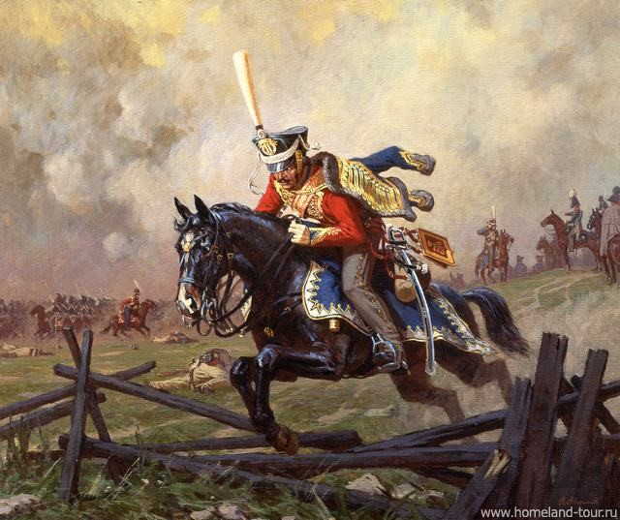
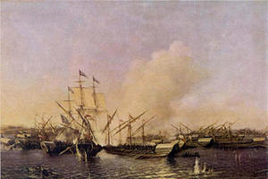
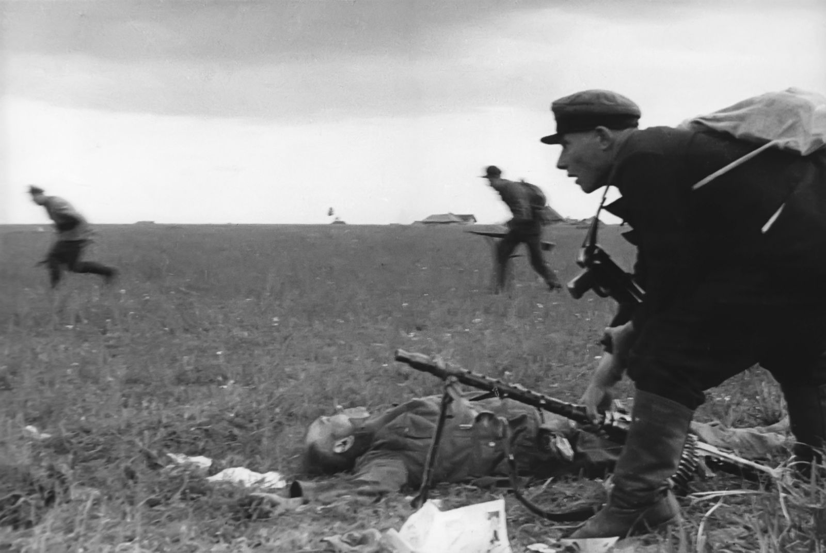
Календарь исторических дат

Slide 4
Актуальность проекта.
В ходе опроса в классе было выяснено, что из 24 учащихся, 5 учеников ничего не слышали о Днях воинской славы России, 19 учеников смогли назвать только 9 мая – День Победы , 23 февраля – День защитников Отечества, 18 апреля – Ледовое побоище, 27 января – День снятия блокады Ленинграда.
На вопрос «Желаете ли Вы получить дополнительную информацию о Днях воинской славы России?» все респонденты хотели бы узнать больше об этих днях.
Тема и девиз проекта.
Опрос помог мне выбрать тему проекта:
«Дни воинской славы России».
Девизом проекта стали слова непобедимого полководца Александра Васильевича Суворова: «Возьми себе в образец героя древних времен, наблюдай его, иди за ним вслед, поравняйся, обгони — слава тебе!».

Slide 5
Цель проекта:
«Развитие у подрастающего поколения гражданственности и патриотизма на основе изучения Дней воинской славы России»
Задачи проекта:
изучить литературу и Интернет-ресурсы по данной теме,
разработать презентацию по теме «Дни воинской славы России»,
воспитать чувство уважения к себе, уверенности в своих возможностях, ответственности за результаты своего труда;
приобрести опыт проектной деятельности.

Slide 6
Этапы выполнения проектной работы.
I этап – организационный. Он занял 1 день. На данном этапе провела опрос среди учащихся класса, по результатам опроса была определена тема проекта,
определён девиз проекта, изучила историю происхождения данного вопроса.
II этап – аналитический. Он занял 1 неделю. На втором этапе изучала литературу и Интернет-источники по интересующей меня теме.
III этап – заключительный. За отпущенные этому этапу 2 дня я составила проект-презентацию, как справочник для изучения Дней воинской славы России «Календарь исторических дат».
Данный материал может использоваться и учителями при подготовке к урокам и внеклассным мероприятиям.

Slide 7
Результаты реализации проекта
В результате проведённой работы созданы:
1) проект-презентация, как справочник для изучения Дней воинской славы России «Дни воинской славы России (календарь событий)»,
2) банк презентаций Microsoft Office PowerPoint «Великие полководцы и флотоводцы России»,
3) презентация Microsoft Office PowerPoint «Карты и схемы сражений»,
4) буклет, рассказывающий о «Днях воинской славы России (календарь событий)».
считаю, что овладела умениями, навыками, алгоритмом действий разработки и реализации ученических проектов,
проект-презентация «Дни воинской славы России (календарь событий)» который может использоваться классными руководителями нашей школы для проведения классных часов патриотической направленности.
В конце я хочу сказать спасибо за помощь, оказанную в ходе работы над проектом учителю Рамазановой Н.Г., классному руководителю Меджидовой Г.М., учителю информатики и нашему библиотекарю, а также моим одноклассникам.

Slide 8
Проект – презентация Календарь исторических дат

Slide 9
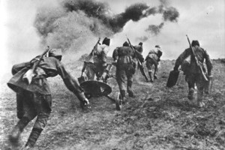
Битва за Ленинград

Slide 10
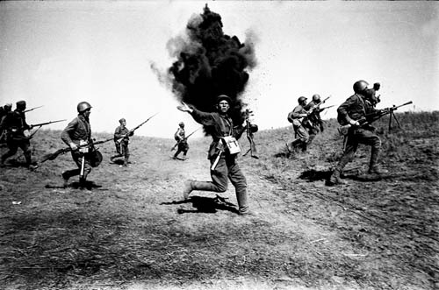
Сталинградская битва

Slide 11
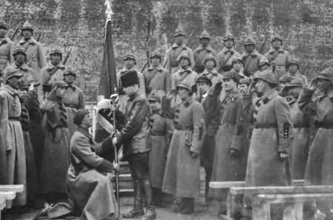
23 февраля- День Защитников Отечества

Slide 12
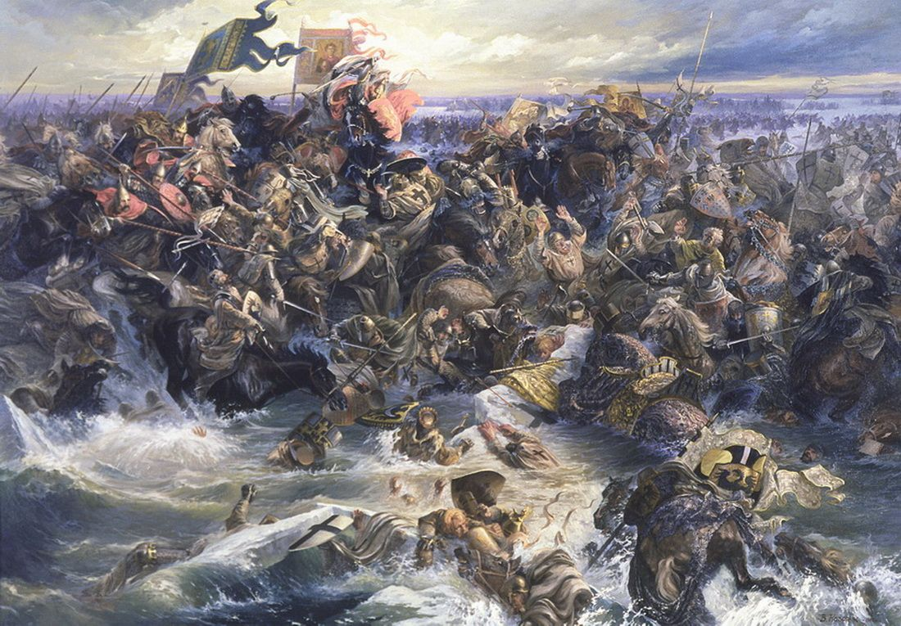
Ледовое побоище

Slide 13
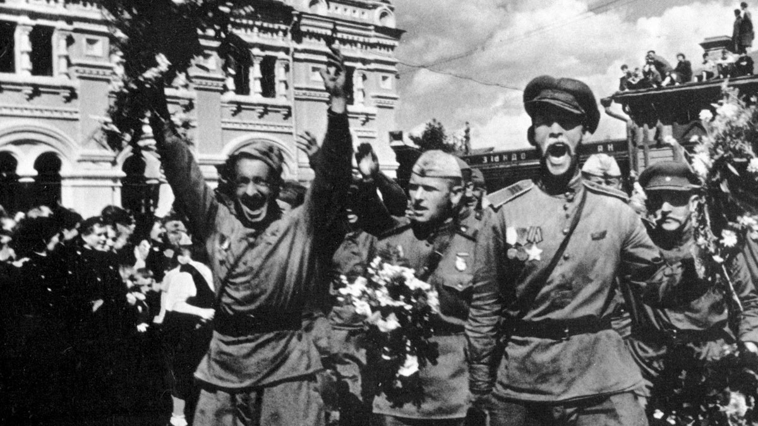
9 мая- День Победы

Slide 14
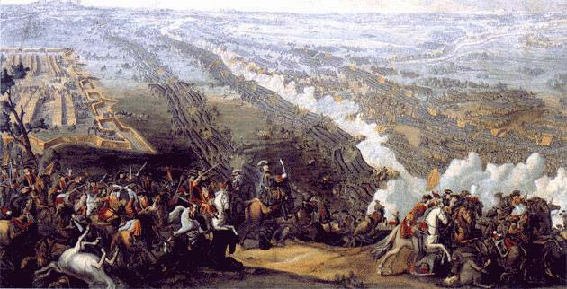
Полтавская битва

Slide 15
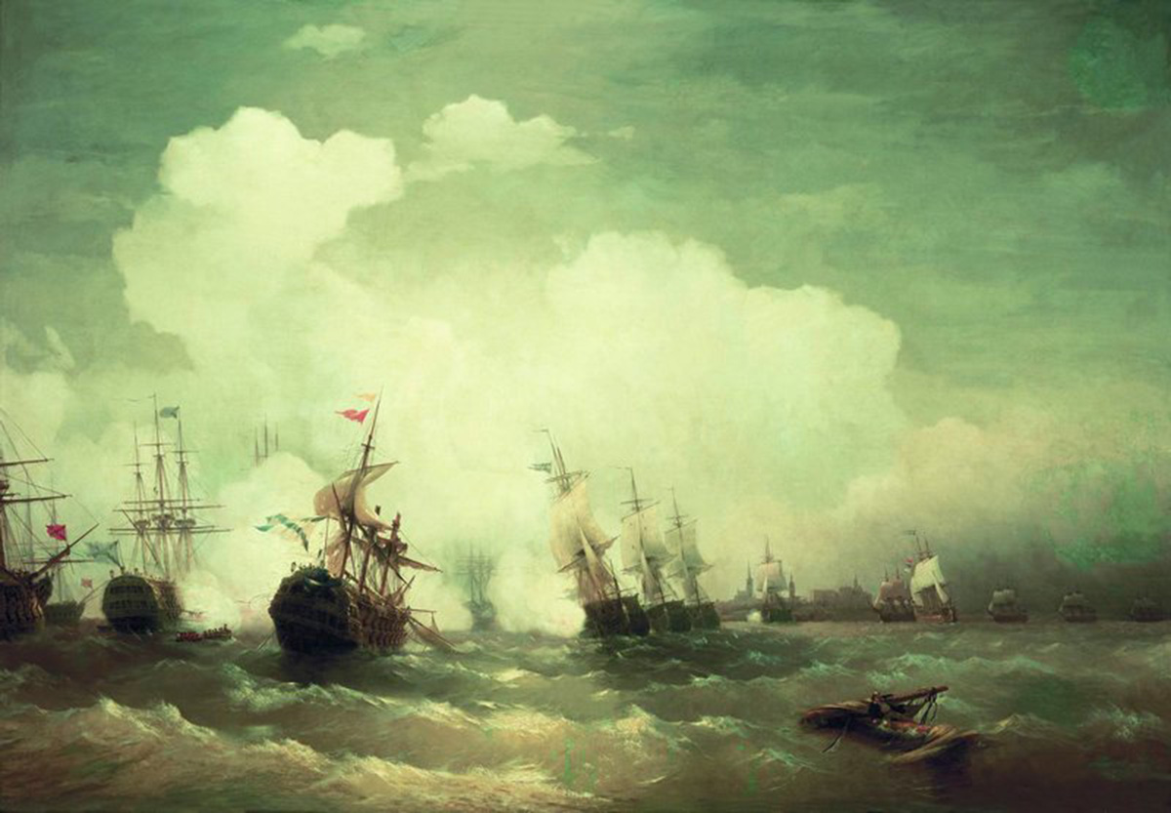
Гангутское сражение

Slide 16
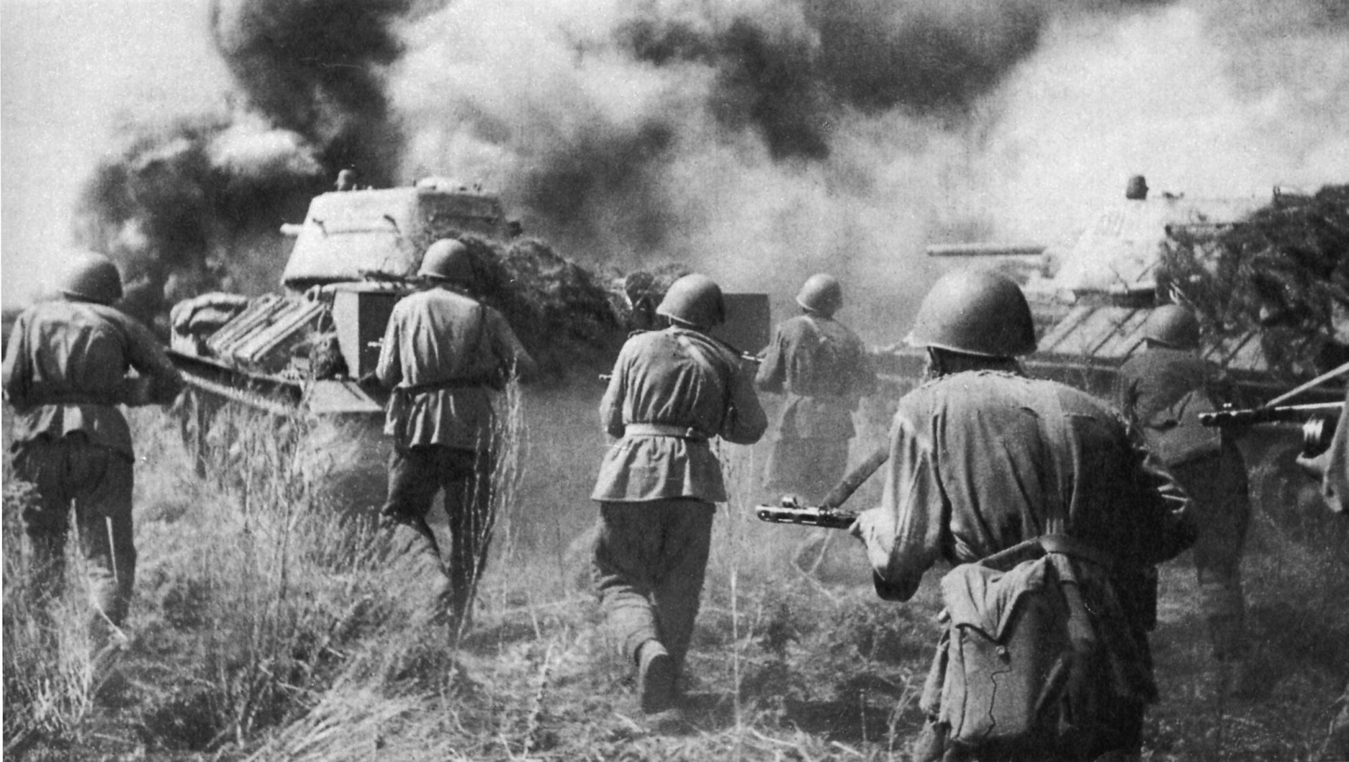
Курская битва

Slide 17
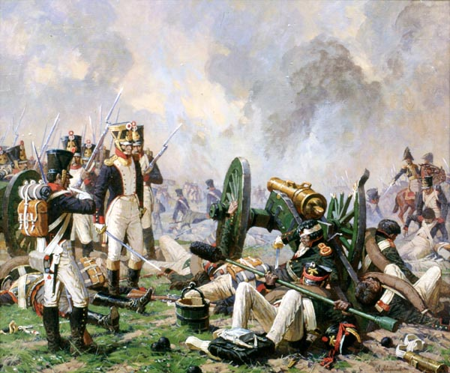
Бородинская битва

Slide 18
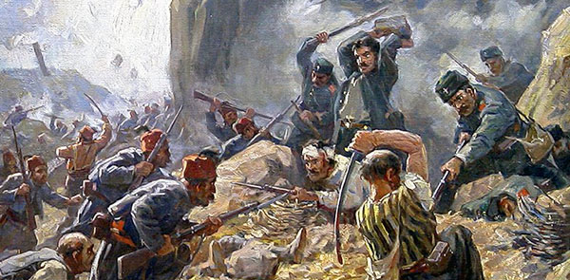
Русско-Турецкая война

Slide 19
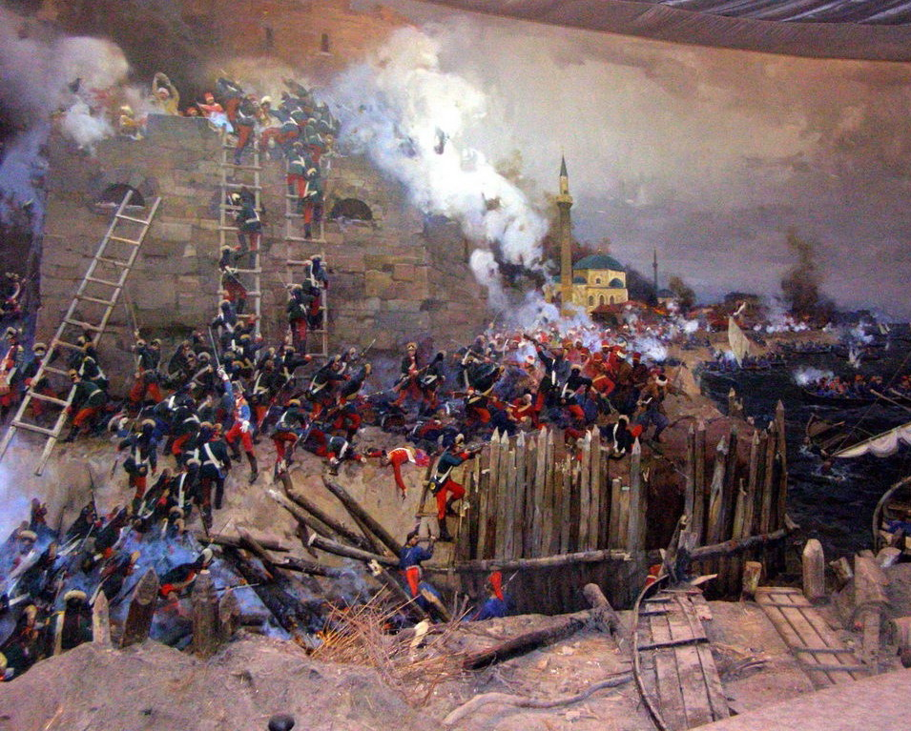

Slide 20
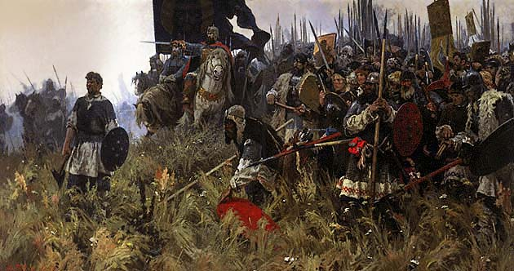
Куликовская битва

Slide 21
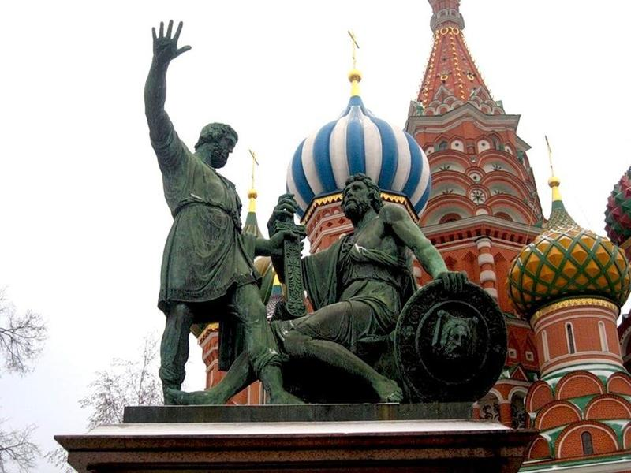
День народного единства

Slide 22
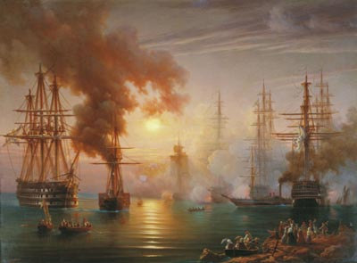
Синопское сражение

Slide 23
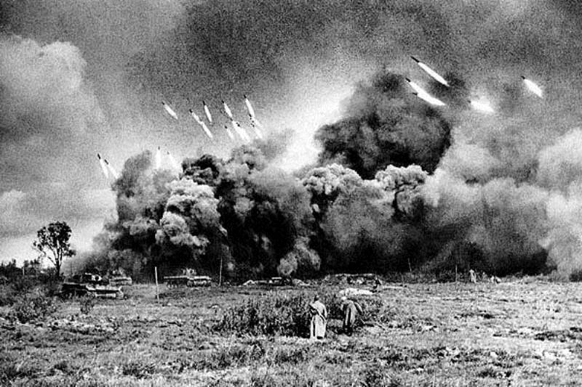
Битва под Москвой

Slide 24
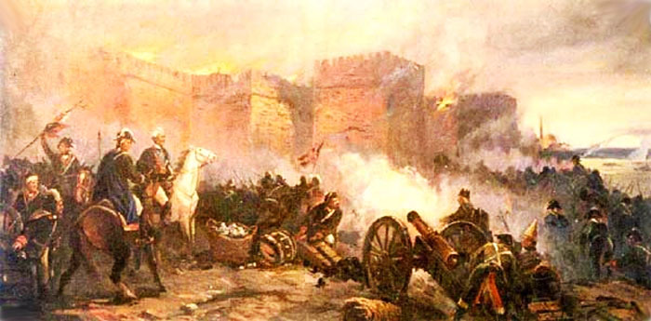
Взятие турецкой крепости

Slide 25
День героев Отечества

Slide 26
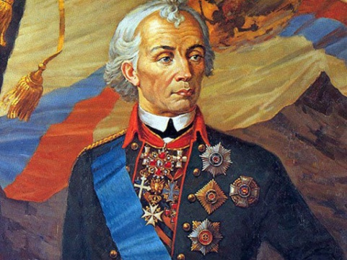
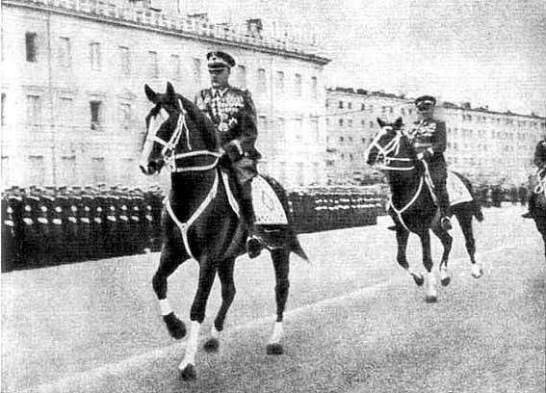
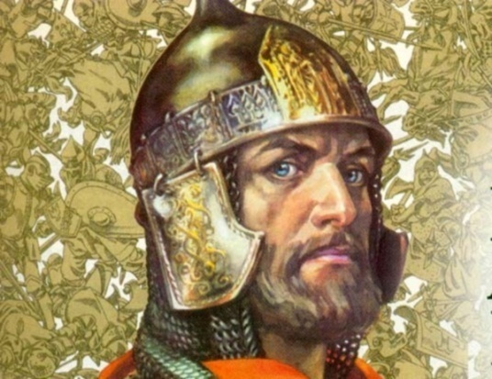
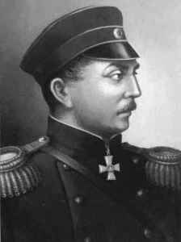
Соотнеси портреты и фамилии полководцев.
П. Нахимов
А. Суворов
А. Невский
М. Рокоссовский

Slide 27
За край свой насмерть стой (пословицы и поговорки о воинской славе, героизме).
а слава нет
Кто храбро врага бьет,
рана, победа, награда
Огонь гаснет,
тот врага рубит
Три вещи славят солдата:
а слава бессмертна
Кто Отчизну любит,
а добывают
Человек смертен,
о том слава не умрет
Доблесть не покупают,

Slide 28
Помните!
Через века, через года,- помните! О тех, кто уже не придет никогда,-
помните! Не плачьте!
В горле сдержите стоны, горькие стоны. Памяти павших будьте достойны!
Вечно достойны!

